Slide 1
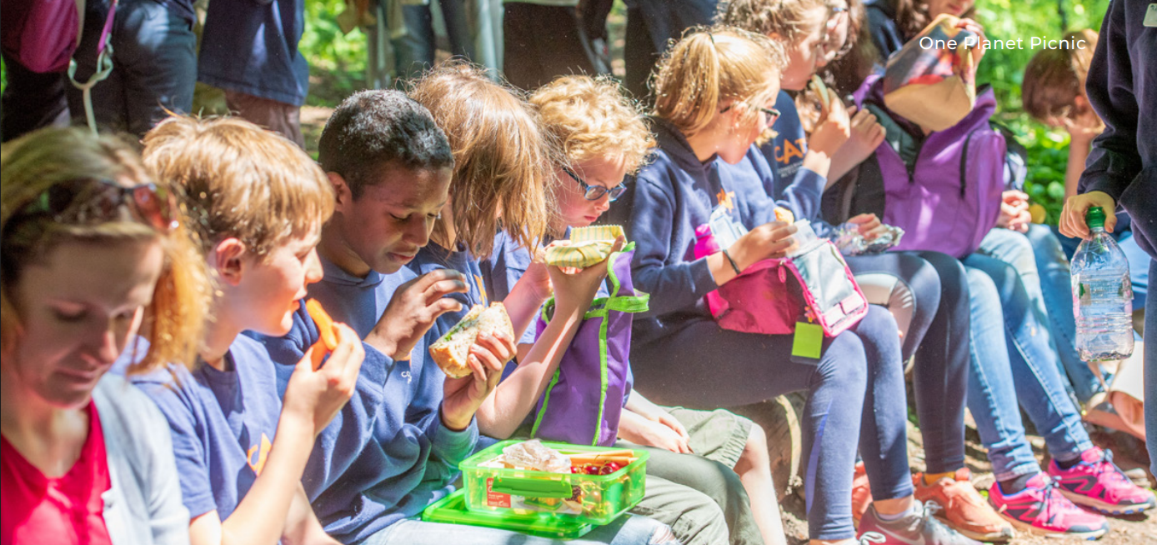
Picnic Aon Phlanaid
Your charity for Scotland’s environment
Notes:
Cur fàilte air an clas.
Inns gu bheil sinn a' dol a dh’ionnsachadh mu bhiadh seasmhach.
Bidh sinn a' coimhead air biadh traidiseanta Gàidhealach.
Aig an deireadh, bidh gach buidheann a' dealbhadh Cuirm-chnuic Aon Phlanaid aca fhèin

Slide 2
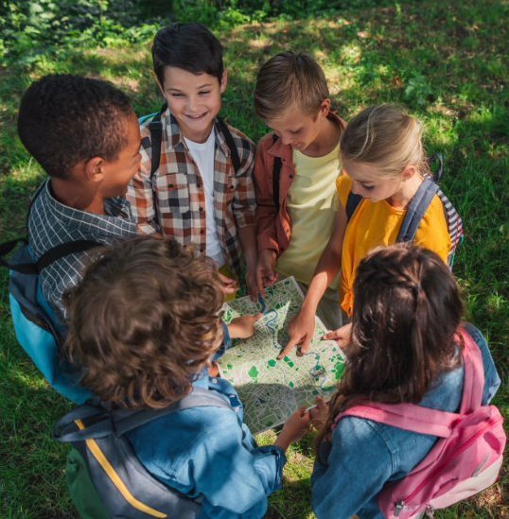
Ro dheireadh an t-seisein:
Mothachail air dòigh beatha Picnic Aon Phlanaid agus air roghainnean bìdh seasmhach.
A' rannsachadh cultar bìdh na Gàidhlig agus grìtheidean traidiseanta Albannach.
A' tòiseachadh air beachdachadh air mar as fheàrr Picnic Aon Phlanaid a chur air dòigh.

Slide 3

1. Dè na biadhan as fheàrr leibh?
2. Dè th' ann am biadh seasmhach?
Notes:
Thoir dhaibh ùine gus beachdachadh air gach cèist
Mìnich gu bheil cuid de bhiadhan nas fheàrr dhan àrainneachd na cuid eile.

Slide 4
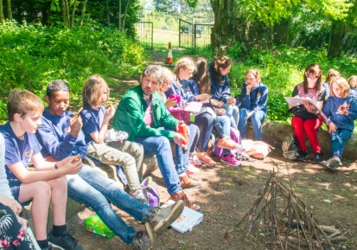
Dè th’ ann am Picnic Aon Phlanaid?
Is e an diofar eadar Picnic Aon Phlanaid agus picnic eile:
Tha Picnic Aon Phlanaid math dhuibh agus
math don phlanaid!"
agus
Notes:
Faodaidh e a bhith na bhiadh-bìdh, lòn no dìnnear.

Slide 5

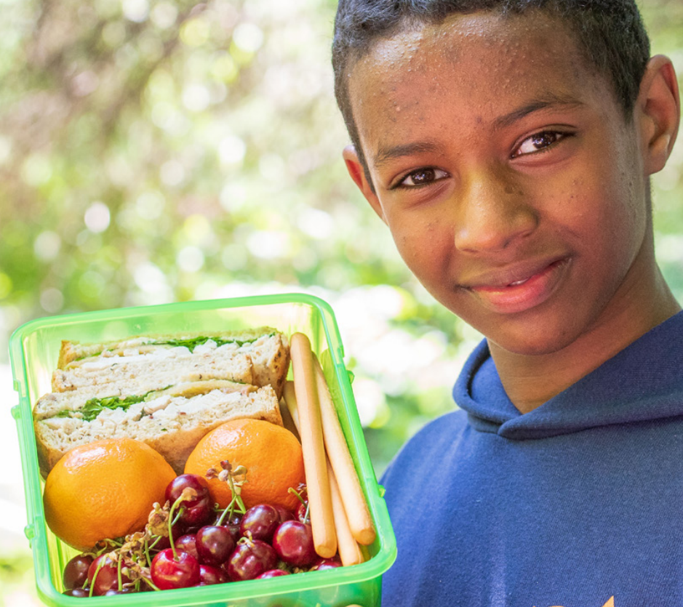
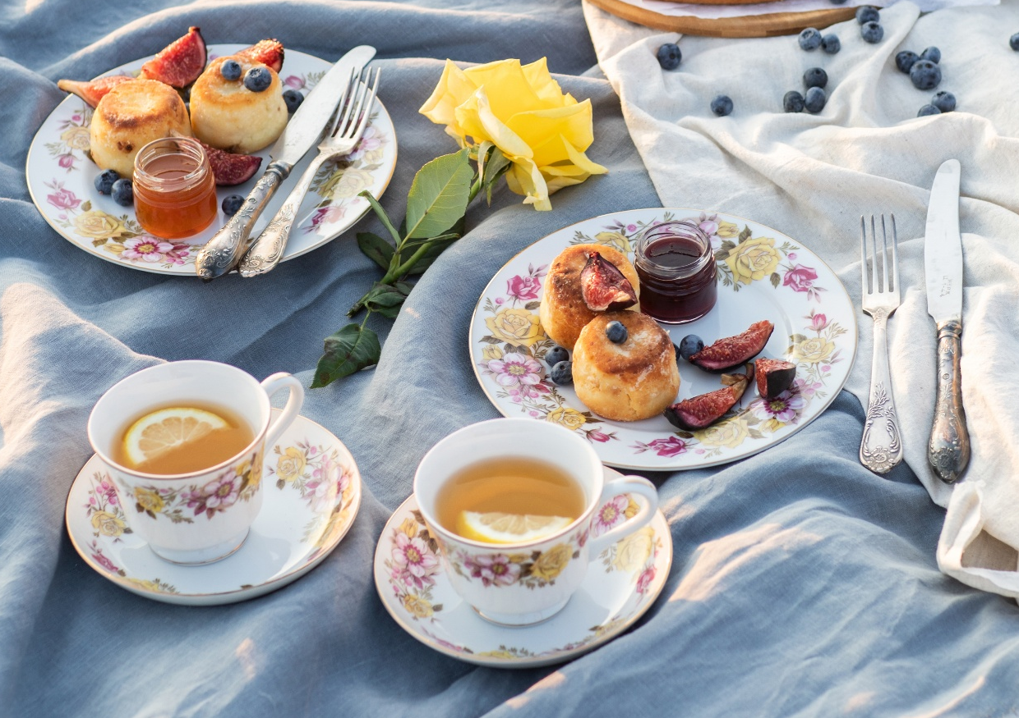


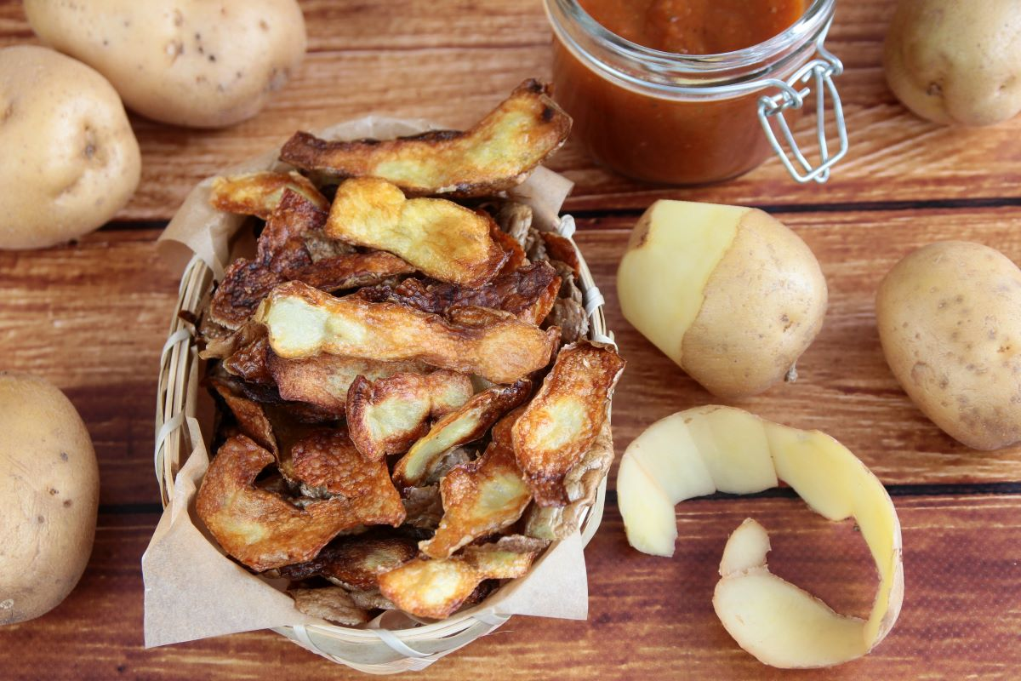

Cèist: Ciamar a nì mi Picnic Aon Phlanaid?
1. Lùghdaich sgudal:
Compostail
Biadh air fhàs agus air ullachadh aig an taigh
Smachd air meudan bìdh
Nas lugha de phasgadh bìdh...
... Gun rudan aon-chleachdaidh.
Ath-chuairteachail
Notes:
Nas lugha de phasgadh bìdh
Brosnaich na sgoilearan gus smaoineachadh air mar as urrainn dhaibh nas lugha de sgudal a chruthachadh agus biadh a tha air fhàgail a chleachdadh an àite a thilgeil air falbh.
Gun rudan aon-chleachdaidh
Bidh bogsaichean-lòin, botail-uisge agus barrachd a tha ath-chleachdte a' cuideachadh le bhith a' dèanamh nas lugha de sgudal aig picnic
Biadh ionadail a thaghadh
Mar as trice, bidh biadh a thèid fhàs no a dhèanamh gu h-ionadail a' siubhal astar nas giorra. Bidh seo a' cuideachadh le bhith a' lùghdachadh sgaoilidhean bho chòmhdhail agus a' toirt taic do ghnìomhachasan ionadail.
Smachd air meudan bìdh
Le bhith a’ faighinn dìreach na tha a dhìth oirbh, faodar sgudal bìdh a lùghdachadh agus seachnar biadh a thilgeil air falbh gun fheum.

Slide 6
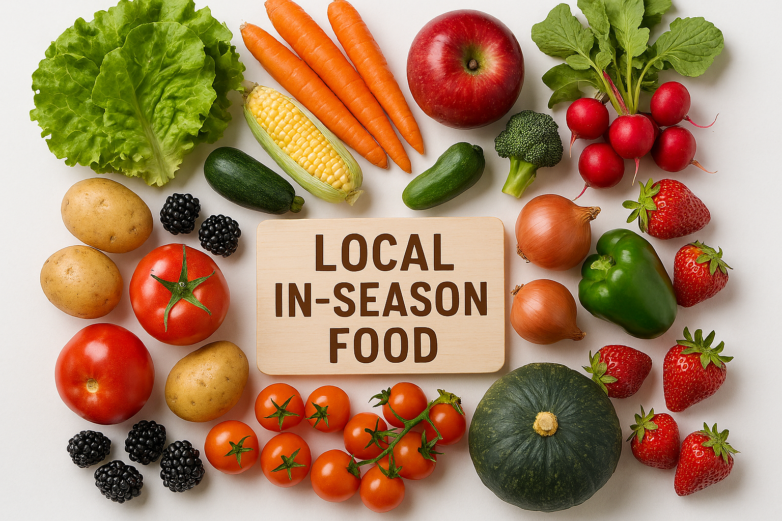
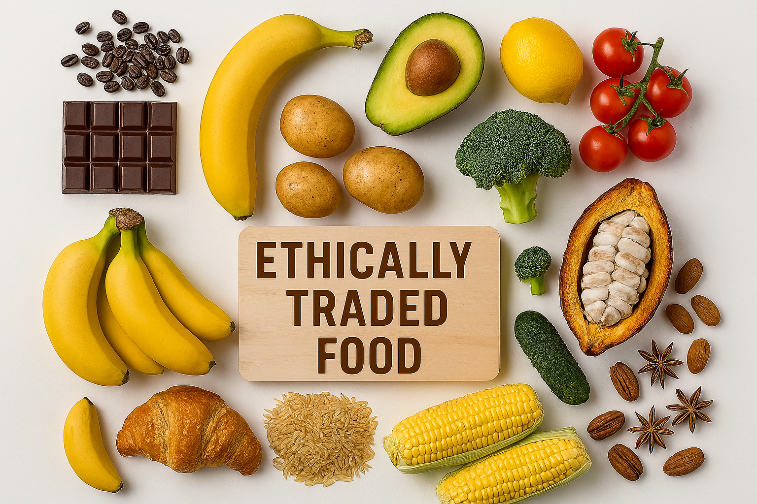

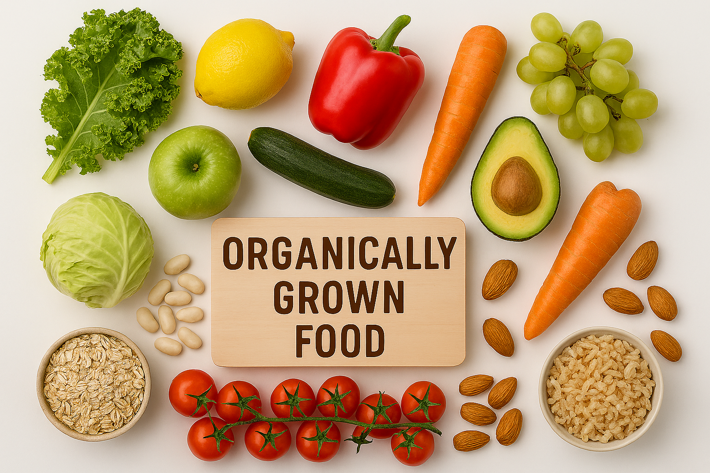





Cèist: Ciamar a nì mi Picnic Aon Phlanaid?
2. Cuir a-steach biadhan a tha nas càirdeile dhan àrainneachd:
Notes:
1. Biadh ionadail ann an seusan
Tha biadh anns an t-seusan deiseil airson ithe aig àm sònraichte den bhliadhna.
Bidh biadh ionadail a' siubhal astar nas giorra.
2. Biadh air a mhalairt gu cothromach
Bidh cuid de bhiadhan a' tighinn bho dhùthchannan eile.
Tha malairt chothromach a' cuideachadh luchd-obrach agus an àrainneachd.
3. Biadh fàs-bheairteach
Tha biadh fàs-bheairteach air fhàs ann an dòigh a tha nas fheàrr do fhiadh-bheatha agus don àrainneachd

Slide 7
Ceist: Ciamar a nì mi Picnic Aon Phlanaid
Cuir a-steach:
Na cuir a-steach:
Innealan, forcannan agus truinnsearan ath-chleachdte
Biadh ionadail
Biadh air a mhalairt gu cothromach
Biadh fàs-bheairteach
Meudan bìdh ceart
Nithean aon-chleachdaidh
Biadh le lorg-charboin àrd
Sgudal bìdh
Buaidhean dona air an àrainneachd
Notes:
Faighnich – Dè bu chòir dhuinn a chur a-steach?
Malairt – traded
Fàs-bheairteach – organic
Lorg-charboin – carbon footprint

Slide 8
Gnìomh: Co-obrachadh airson Clàr-bìdh Aon Phlanaid
Ann am buidhnean, feumaidh sibh clàr-bìdh picnic luath a chruthachadh agus innse mar a thèid a fhrithealadh!
Cuimhnich: Biadh ionadail, Biadh air a mhalairt gu cothromach, Biadh fàs-bheairteach agus pacadh!
Notes:
Frithealadh – (act of) serving
Goireas: Clàr-bìdh ri fhaighinn air an làraich-lìn

Slide 9
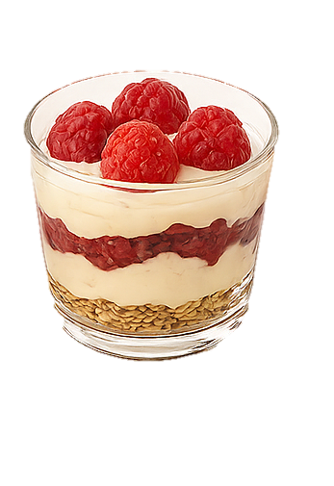





Question: Ciamar a b' urrainn dhomh Gàidhlig a riochdachadh ann am Picnic Aon Phlanaid?
1. Biadhan Traidiseanta:
Dearcan
Crannachan
Arain-coirce
Bonnach
Gruth
Mil an fhraoich
Notes:
Goireas: Reasabaidhean Bìdh Gàidhlig ri fhaighinn air an làraich-lìn
Arain-coirce
B' e coirce am prìomh rud ann am mòran sgìrean Gàidhlig air sgàth na gnàth-shìde cruaidhe. Bha arain-choirce na bhiadh làitheil aig croitearan, iasgairean agus dròbhairean. Tha iad a' nochdadh gu tric ann an òrain agus sgeulachdan Gàidhlig.
Bonnach
'S e aran còmhnard traidiseanta a th' ann am bonnach, air a dhèanamh le coirce no eòrna. Bha e cudromach ann am beatha na Gàidhealtachd agus nan eilean fad linntean. Bha e ga ithe aig fèisean mar Bliadhn' Ùr, Là Fhèill Brìghde (1 Gearran) agus Lughnasadh (1 Lùnastal). Gheibhear iomadh iomradh air bonnaich ann am beul-aithris agus cleachdaidhean Gàidhlig.
Gruth
'S e càise bog Albannach a th' ann an gruth. Bha e cumanta ann an coimhearsnachdan croitearachd air a' Ghàidhealtachd oir bha e furasta a dhèanamh le glè bheag de ghrìtheidean agus uidheam.
Mil an Fhraoich
Tha mil an fhraoich air a dèanamh bhon fhraoch purpaidh a tha a' còmhdach mòran den Ghàidhealtachd. Tha fraoch cudromach ann an ainmean-àite, òrain agus dualchas na Gàidhlig. Bha mil an fhraoich na mìlsean nàdarrach luachmhor aig coimhearsnachdan Gàidhlig.
Dearcan
Bidh dearcan fiadhaich mar fhraochan, sùbhan-craoibh agus smeuran a' fàs gu pailt air a' Ghàidhealtachd. Tha iad a' nochdadh gu tric ann am bàrdachd nàdair agus ann an traidiseanan bìdh na Gàidhlig. Bha togail dhearcan na ghnìomh coimhearsnachd ann an iomadh sgìre Ghàidhlig.
Cranachan
'S e mìlsean thraidiseanta Albannach a th' ann an crannachan, air a dhèanamh le coirce, uachdar agus dearcan. Tha na grìtheidean seo ceangailte gu dlùth ri àiteachas agus traidiseanan na Gàidhealtachd. Tha crannachan gu tric ceangailte ri fèisean foghair agus cruinneachaidhean samhraidh.

Slide 10
Activity: Dealbhaich ur Picnic Ghàidhlig Aon Phlanaid!
Tagh àite
Tagh ciamar a ruigeas sibh e
Tagh biadhan seasmhach a tha a' riochdachadh biadh traidiseanta na h-Alba
Tagh mar a thèid am biadh a fhrithealadh
Tagh ceòl traidiseanta Albannach
Tagh abairt Ghàidhlig airson a chleachdadh
Tagh cò bhios còmhla ribh
Notes:
Goireas: Gnìomh Taghaidh ri fhaighinn air an làraich-lìn

Slide 11



^{Tapadh}
^{Leibh}
Cuir fios:
E: Jonathan.Angell@KeepScotlandBeautiful.org
@KSBScotland
@KSBScotland
@Keep Scotland Beautiful

